Slide 1
Обеспечение когерентности кэш-памяти ВС на основе справочников

Slide 2
Протоколы на основе справочника
Протоколы обеспечения когерентности на основе справочника характерны для сложных мультипроцессорных систем с совместно используемой памятью, где процессоры объединены многоступенчатой иерархической сетью межсоединений. Сложность топологии приводит к тому, что применение протоколов наблюдения с их механизмом широковещания становится дорогостоящим и неэффективным.
Протоколы на основе справочника предполагают сбор и отслеживание информации о содержимом всех локальных кэшей. Такие протоколы обычно реализуются с помощью централизованного контроллера, физически представляющего собой часть контроллера основной памяти.
Собственно справочник хранится в основной памяти. Когда контроллер локальной кэш-памяти делает запрос, контроллер справочника обнаруживает такой запрос и формирует команды, необходимые для пересылки данных из основной памяти либо из другой локальной кэш-памяти, содержащей последнюю версию запрошенных данных. Центральный контроллер отвечает за обновление информации о состоянии локальных кэшей.

Slide 3
Протоколы на основе справочника
Справочник содержит множество записей, описывающих каждую кэшируемую ячейку ОП (строку ОП), которая может быть совместно использована процессорами системы.
Обращение к справочнику производится всякий раз, когда один из процессоров изменяет копию такой ячейки в своей локальной памяти. Информация из справочника нужна для того, чтобы аннулировать или обновить копии измененной ячейки (или всей строки) в прочих локальных кэшах, где такие копии имеются.
Для каждой строки общего пользования в справочнике выделяется одна запись, хранящая указатели на копии данной строки. Кроме того, в каждой записи выделен один бит модификации (D), показывающий, является ли копия «грязной» (D=l — dirty) или «чистой» (D = 0— clean), то есть изменялось ли содержимое строки в кэш-памяти после того, как она была туда загружена.

Slide 4
Протоколы на основе справочника
В настоящее время известны три способа реализации протоколов обеспечения когерентности кэш-памяти на основе справочника:
- полный справочник,
- ограниченные справочники и
- сцепленные справочники.

Slide 5
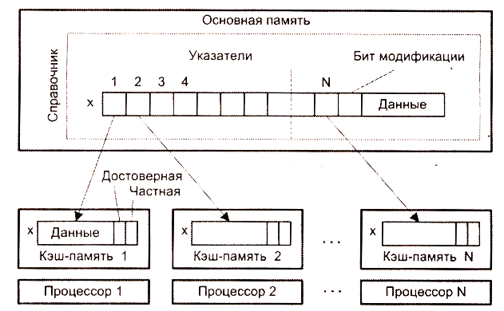
Протокол полного справочника
В протоколе полного справочника единый централизованный справочник поддерживает информацию обо всех кэшах.
Справочник хранится в основной памяти.
1 1 .. .. .. .. .. 1
1
0
1
0
1
1
0
0
0
1
0
0
?
В системе из N процессоров каждая запись справочника будет содержать N однобитовых указателей. Если в соответствующей локальной кэш-памяти присутствует копия данных, бит-указатель устанавливается в 1, иначе — в 0.

Slide 6
Протокол полного справочника
Предполагается, что копия строки имеется в каждом кэше. Каждой строке придаются два индикатора состояния: бит достоверности (V, Valid) и бит владения (Р, Private). Если информация в строке корректна, ее V-бит устанавливается в 1. Единичное значение Р-бита указывает, что данному процессору предоставлено право на запись в соответствующую строку своей локальной кэш-памяти.
Основные проблемы протокола полного справочника связаны с большим количеством записей. С увеличением числа процессоров коэффициент сложности возрастает линейно.
Протокол полного справочника допускает наличие в каждом локальном кэше копий всех совместно используемых ячеек. На практи­ке такая возможность далеко не всегда остается востребованной — в каждый конкретный момент обычно актуальны лишь одна или несколько копий.

Slide 7
Протокол ограниченного справочника
В протоколе с ограниченными справочниками копии отдельной строки вправе находиться только в ограниченном числе кэшей — одновременно может быть не более чем n копий строки, при этом число указателей в записях справочника уменьшается до n (n < N).
Чтобы однозначно идентифицировать кэш-память, хранящую копию, указатель вместо одного бита должен состоять из log2N бит, а общая длина указателей в каждой записи справочника вместо N бит будет равна пlog2N бит.

Slide 8
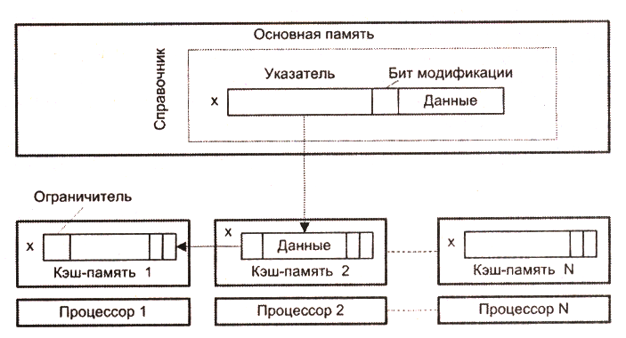
Протокол сцепленного справочника
Метод сцепленных справочников также имеет целью сжать объем справочника. Для хранения записей привлекается связный список, который может быть реализован как односвязный (однонаправленный) и двусвязный (двунаправленный).
1
2
0
N
0
0
0
1
1
0
1
1
0
0
1
?
Каждая запись справочника содержит указатель на копию строки в одном из локальных кэшей. Копии одноименных строк в разных кэшах системы образуют однонаправленную цепочку. Для этого в их тегах предусмотрено специальное поле, куда заносится указатель на кэш-память, содержащую следующую копию цепочки. В тег последней копии цепочки помещается специальный символ-ограничитель.

Slide 9
Протокол сцепленного справочника
Двусвязный список поддерживает указатели как в прямом, так и в обратном направлениях. Это позволяет более эффективно вставлять в цепочку новые указатели или удалять из нее уже не нужные, но требует хранения большего числа указателей.
Схемы на основе справочника страдают от «конфликтов» в централизованном контроллере, а также от коммуникационных издержек в трактах между контроллерами локальных кэшей и центральным контроллером.
Тем не менее они оказываются весьма эффективными в мультипроцессорных системах со сложной топологией взаимосвязей между процессорами, где невозможно реализовать протоколы наблюдения.

Slide 10
Протоколы на основе справочника
Протокол Tang. Здесь присутствует централизованный глобальный справочник, содержащий полную копию всей информации из каталогов каждого из ло­кальных кэшей. Это приводит к проблеме узких мест, а также требует поиска соответствующих входов.

Slide 11
Протоколы на основе справочника
Протокол Censier. В схеме справочника Censier для указания того, какие процессоры содержат локальную копию данного блока памяти, используется битовый вектор указателей. Недостатками метода является его неэффективность при большом числе процессоров, и, кроме того, для обновления строк кэша требуется доступ к основной памяти.

Slide 12
Протоколы на основе справочника
Протокол Stenstrom. Справочник Stenstrom для каждого блока данных предусматривает шесть допустимых состояний. Этот протокол относительно прост и подходит для любых топологий межсоединений процессоров. Справочник хранится в основной памяти. В случае кэш-промаха при чтении происходит обращение к основной памяти, которая посылает сообщение кэш-памяти, являющейся владельцем блока. Получив это сообщение, кэш-владелец посылает затребованные данные, а также направляет сообщение всем остальным процессорам, совместно использующим эти данные, для того чтобы они обновили свои битовые векторы. Схема не очень эффективна при большом числе процессоров, однако в настоящее время это наиболее проработанный и широко распростра­ненный протокол на основе справочника.

